Slide 1
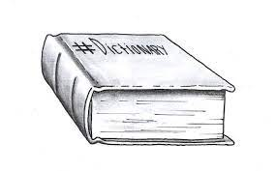
CB00881 Tecnologías de información emergentes
Diccionarios
Tecnológico de Monterrey

Slide 2
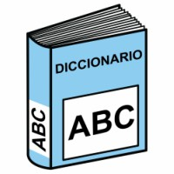
Diccionarios
Un diccionario es una estructura de datos y un tipo de dato en Python que nos permite almacenar cualquier tipo de valor como: enteros, cadenas y listas.
Estos diccionarios nos permiten además identificar cada elemento por una clave (key).

Slide 3
Diccionarios
Para definir un diccionario:
Se encierra el listado de valores entre llaves.
Las parejas de clave y valor se separan con comas.
La clave y el valor se separan con dos puntos.
diccionario = {
"nombre" : "Laura",
"edad" : 25,
"materias " : ["Computación", "Física", "Química"]
}

Slide 4
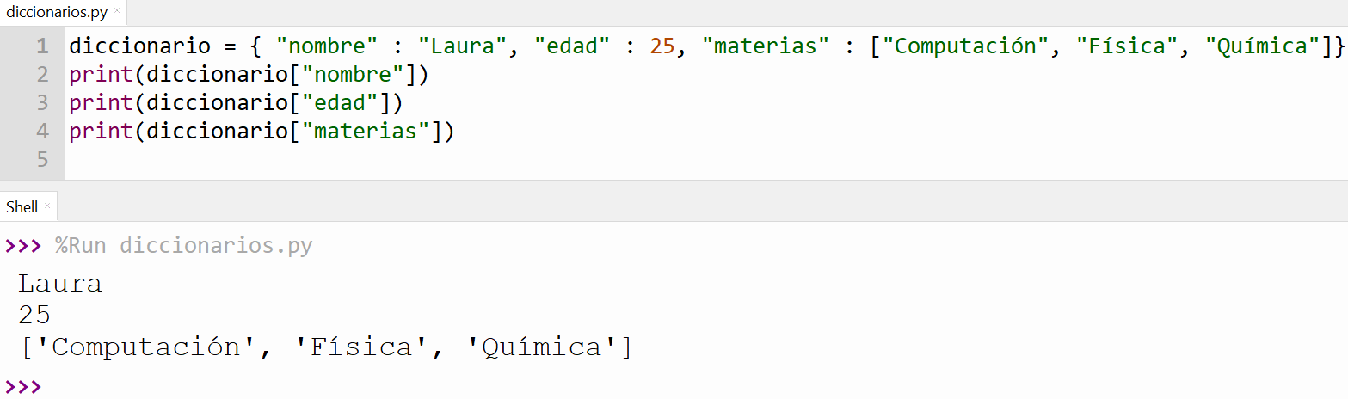
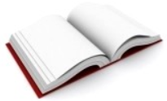
Diccionarios
Podemos acceder al elemento de un diccionario mediante la clave de este elemento:

Slide 5
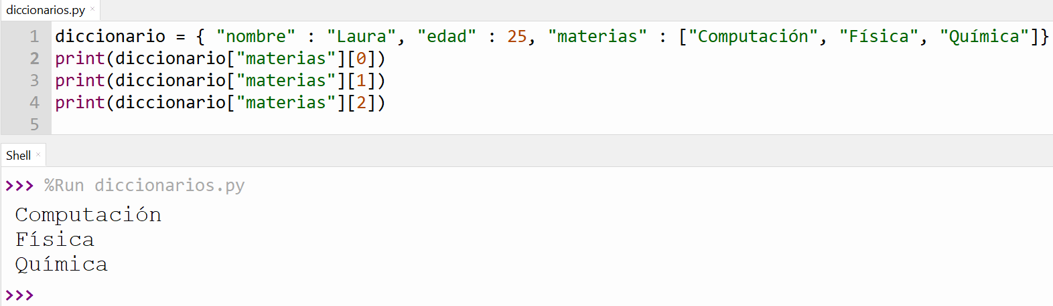
Diccionarios
Para acceder a cada uno de los elementos de una lista dentro de un diccionario, usamos los índices:

Slide 6
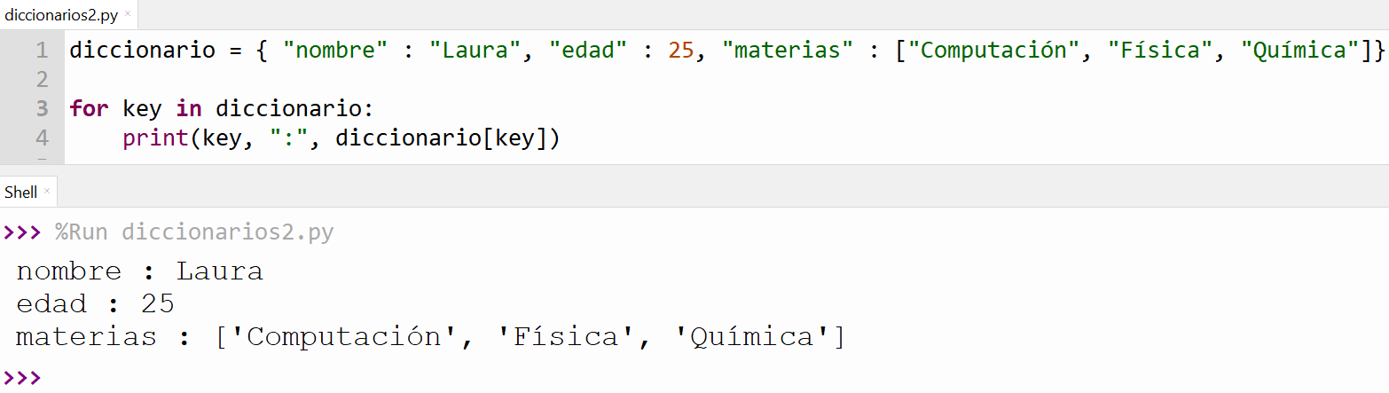
Diccionarios
Para recorrer todo el diccionario, podemos utilizar el ciclo for:

Slide 7
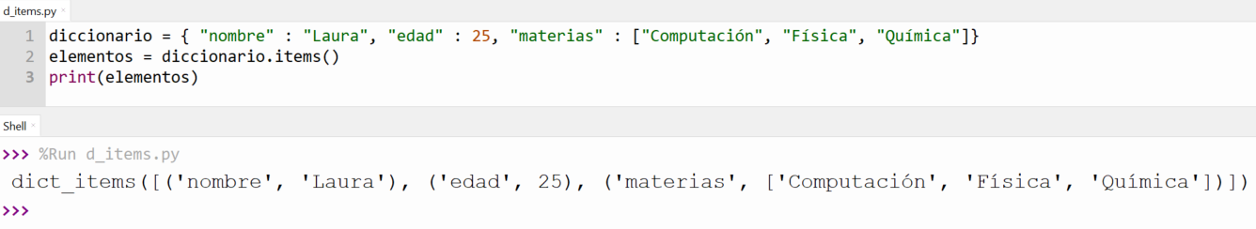
Métodos de los diccionarios
items()
Devuelve una lista de tuplas, cada tupla se compone de dos elementos: el primero es la clave y el segundo su valor.

Slide 8
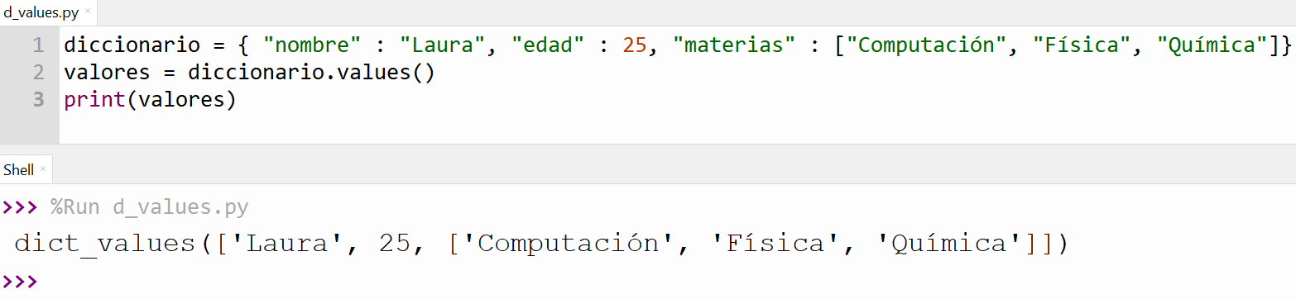
Métodos de los diccionarios
values()
Retorna una lista de elementos, que serán los valores de un diccionario.

Slide 9
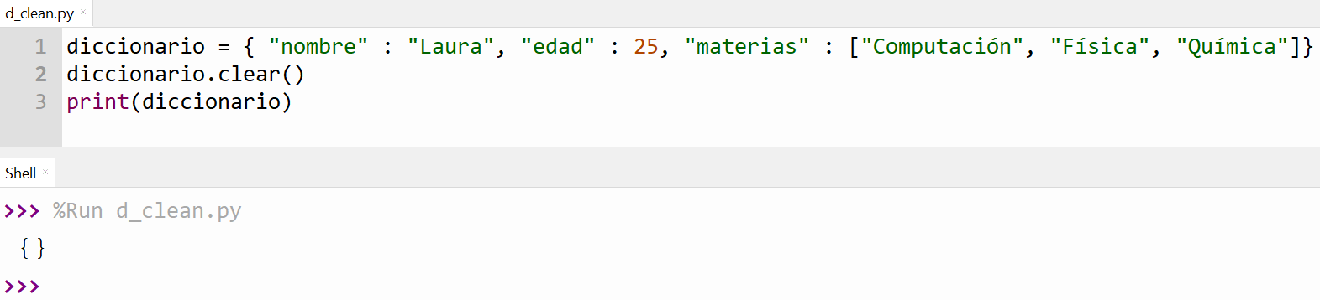
Métodos de los diccionarios
clear()
Elimina todos los elementos del diccionario dejándolo vacío. diccionario.

Slide 10
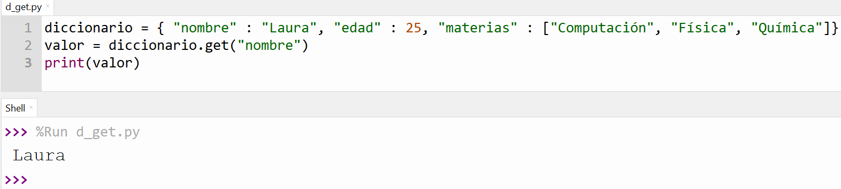
Métodos de los diccionarios
get()
Recibe como parámetro una clave, devuelve el valor de la clave. Si no lo encuentra, devuelve un objeto none.

Slide 11
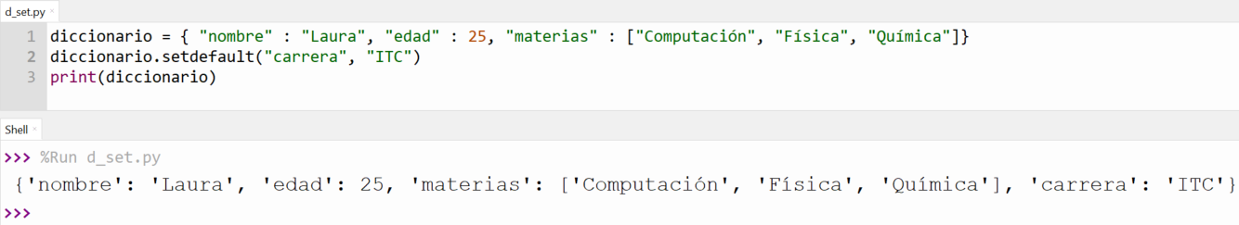
Métodos de los diccionarios
setdefault()
Nos sirve para agregar un nuevo elemento a un diccionario.

Slide 12
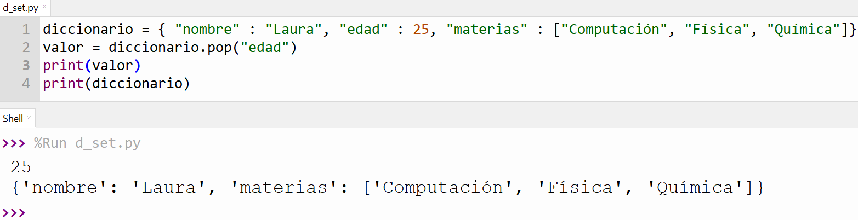
Métodos de los diccionarios
pop()
Recibe como parámetro una clave, elimina esta y devuelve su valor.

Slide 13



Gracias

